Slide 1

  Chào mừng các con
  đến với tiết học hôm nay!

Slide 2

Toán
Ki-lô-mét (66)

Slide 3







Yêu cầu cần đạt
- Biết ki-lô-mét là đơn vị đo độ dài, ki-lô-mét viết tắt là km. Biết được quan hệ giữa ki-lô-mét với các đơn vị đo độ dài đã học.
- Biết ước lượng độ dài với đơn vị đo ki-lô-mét trong một số trường hợp đơn giản.
- Phát triển các năng lực toán học.

Slide 4











Khởi động

Slide 5












TRỐN TÌM
CÙNG BẠCH TUYẾT VÀ 7 CHÚ LÙN

Slide 6







Kể tên các đơn vị đo độ dài đã học?
A. m
B. kg
C. giờ
D. cm,dm,m
ĐÚNG RỒI

Slide 7


Bút chì của em dài 15 …
A. l
B. cm
C.m
ĐÚNG RỒI

Slide 8
Bàn học của em cao khoảng 8 …
A. dm
B. m
C.cm
ĐÚNG RỒI

Slide 9
Cột cờ trường em cao 10 …
A. m
B. dm
D. km
ĐÚNG RỒI

Slide 10
Quãng đường từ nhà em đến trường dài 3 ….
A. m
B. dm
C. km
D.cm
ĐÚNG RỒI

Slide 11
Khám phá

Slide 12
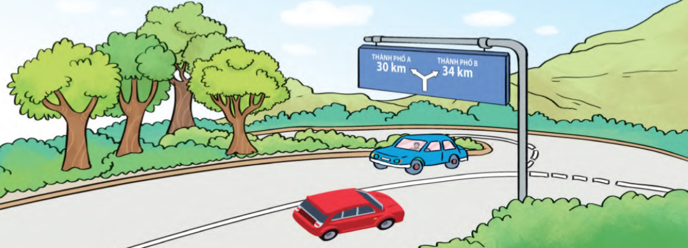

Slide 13

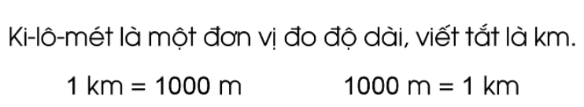

Slide 14
Luyện tập

Slide 15
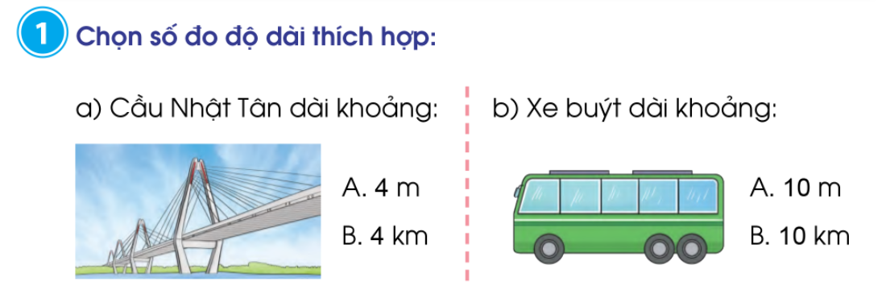

Slide 16
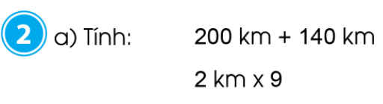
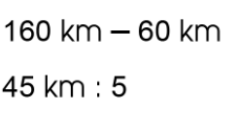
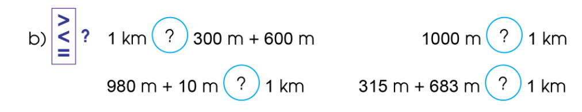
= 340 km
= 100 km
= 18 km
= 9 km
>
=
1000 m
900 m
1000 m
<
<
990 m
1000 m
998 m
1000 m

Slide 17
KIẾN THỨC CẦN NHỚ

Slide 18
Dặn dò
- Làm bài 2a vào vở ô li Toán
- Hoàn thành bài 1, 2 Vở BT toán in trang 67.
- Xem bài Ki-lô-mét trang 67.

Slide 19

Tiết học của chúng ta đến đây là kết thúc.
Chúc các con mạnh khỏe, học tập tốt!

